Slide 1
은행 입·출금 관리를 위한 JAVA 프로그램 개발
자바 기반 빅데이터 시각화 개발자 양성과정
ver 1.0.0
1팀
백동민, 김용욱, 김종연, 봉세연, 이규복, 홍지희

Slide 2
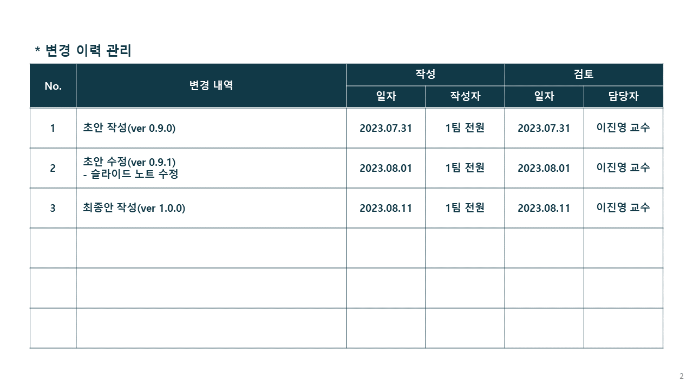

* 변경 이력 관리
No. | 변경 내역 | 작성 |  | 검토
 |  | 일자 | 작성자 | 일자 | 담당자
1 | 초안 작성(ver 0.9.0) | 2023.07.31 | 1팀 전원 | 2023.07.31 | 이진영 교수
2 | 초안 수정(ver 0.9.1) - 슬라이드 노트 수정 | 2023.08.01 | 1팀 전원 | 2023.08.01 | 이진영 교수
3 | 최종안 작성(ver 1.0.0) | 2023.08.11 | 1팀 전원 | 2023.08.11 | 이진영 교수

Slide 3





개요 | 과제 수행범위 | WBS (work Breakdown Structure) | Q&A
01
Project
Plan
은행 입·출금 관리를 위한 JAVA 프로그램 개발
Outline
프로젝트 배경
프로젝트 목적
기대 효과
Task Range
기본기능
프로젝트 문서 작성
발표
WBS
업무 분류 체계

Slide 4
01 개요
프로젝트 목적
수행기간 : 2023.07.31 ~ 2023.08.11
사용언어 : JAVA
사용 프로그램: eclipse IDE
1. GUI 기반으로 은행 입출금 시스템을 재구축한다.
2. 콘솔기반 은행 입출금 시스템에서 구현하지 못했던 기능들을
GUI를 통해 구현한다.
3. 고객의 거래 내용을 분석하여 정보를 획득하고 활용한다.
프로젝트 배경
기대효과
기존의 콘솔 기반 은행 입출금 시스템은
사용자가 직접 입력해야 결과가 출력되는 방식으로 동작하여
사용자가 불편함을 느낀다.
이러한 사용자의 불편함을
이번 프로젝트를 통해 개선하고자 한다.
1. 자바의 swing을 이용하여 프로그램을 만들 수 있다.
2. GUI 사용 시, 사용자들이 버튼 클릭이나 입력 필드를 통해
쉽고 편리하게 입출금 기능을 이용할 수 있다.
3. GUI를 통해 콘솔에서 부족했던 부분을 보완할 수 있다.
4. 사용자의 은행 이용 패턴이나 소비 패턴을 분석하여
맞춤형 은행상품을 개발할 수 있다.
Notes:
프로젝트 목적
GUI 기반으로 은행 입출금 시스템을 재구축한다.
→ 사용자의 불편함*을 최소화하기 위함이다.
*사용자의 불편함: 직접 키보드로 입력 시, 시각적 효과가 없어 직관화 어려움→ 마우스 입력 시, 시각적인 효과 발생
시각적인 효과를 통해 보다 직관적으로 입·출금 프로그램 기능을 사용하기 위함이다.
2. 콘솔기반 은행 입출금 시스템에서 구현하지 못했던 기능들을 GUI를 통해 구현한다.
→ (콘솔기반 은행 입출금 시스템에서 구현하지 못했던 기능은 무엇이며, 이번 프로젝트를 통해 구현할 기능은 무엇인지 작성)
3. 고객의 거래 내용: 사용자의 주소, 전화번호, 입출금 기록
3.1 고객의 거래 내용을 토대로, 이를 분석한다.
→ 사용자의 주소, 전화번호, 입출금 기록 등을 활용하여 고객들의 성향을 파악할 수 있다. 특정 지역의 고객들이 어떤 시간대에 많은 입출금이 이루어지는지 분석하여 고객들의 성향을 이해할 수 있다.
→ 잔액 데이터를 이용하여 고객들의 계좌 잔액 변화를 추적할 수 있다. 특정 기간 동안 잔액이 어떻게 변화 하는지, 월별로 어떤 패턴을 보이는지를 분석하여 고객들의 금융 행태?를 이해할 수 있다.
→ 특정 고객이 다른 고객들과 주로 어떤 금액을 이체하는지, 어떤 시간대에 많은 이체가 이루어지는지 분석하여 고객들 간의 금융 활동을 이해할 수 있다.

Slide 5
01 개요
* 외장 라이브러리:
고객의 거래 내용을 분석하여 정보¹⁾를 획득하고 활용²⁾하기 위함
1) 정보: Error, 입금 기록, 출금 기록, 이체 기록
2) 활용: 사용자의 은행 이용 패턴이나 소비 패턴을 분석하여
맞춤형 은행상품을 개발을 위함
수행기간 : 2023.07.31 ~ 2023.08.11
사용언어 : JAVA
사용 프로그램: eclipse IDE
외장 라이브러리*
- apache poi: ooxml-lib, lib
- log 4j
내장 라이브러리*
- javax.swing.*
- java.awt.*
- java.awt.event.*
- java.util.*
- java.io.*
*내장 라이브러리:
GUI³⁾를 사용하여 기능 구현⁴⁾을 하기 위함
3) GUI: Jdialog, Jframe 사용
4) 기능 구현: 관리자 기능, 사용자 기능
Notes:
외장 라이브러리:
- ooxml-lib: MS Office 2007 이후 파일들 열 때 필요(이 프로그램에서 데이터 파일로 사용하는 파일의 형식은 .xml)
- lib: MS Office 2007 이전 파일들 열 때 필요(이 프로그램에서 데이터 파일로 사용하는 파일의 형식은 .xml)
- log4j: 사용자의 이용내역을 기록하여 저장하고 후에 이 데이터들을 비식별 처리 후 분석할 때 자료로 사용
파란색 * : 해당 라이브러리의 모든 기능을 사용하겠다는 의미
노란색 * : 주석
내장 라이브러리:
GUI 에서
Jdialog사용하는 이유 : 자식창이 켜져있으면 부모창이 꺼질 수 없다 -> Jframe만을 이용했을 때 보다 사용자가 기능을 이용할 때, 그 순서를 통제할 수 있다.
Jframe 사용하는 이유 : GUI응용 프로그램을 개발하는데 다양한 장점이 있다(이벤트 처리, 커스터마이징 기능, 그래픽 요소 처리 등등).

Slide 6



02 과제 수행범위
GUI를 통해 기존 기능 구현
(생성, 조회, 해지, 입금, 출금, 이체)
보안 기능 구현
정보 문서화 기능 구현
오류 예외 처리
단위 및 통합 테스트와 디버깅
프로젝트 문서 작성
발표

Slide 7
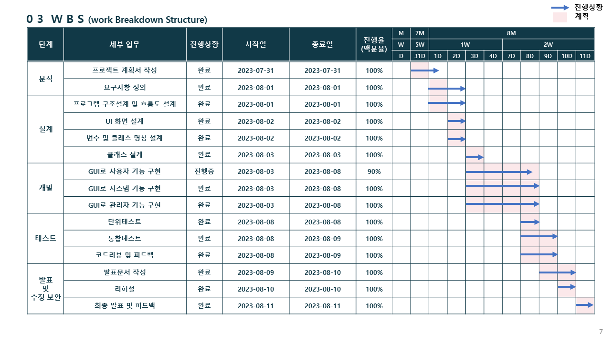
진행상황
03 WBS(work Breakdown Structure)
계획
단계 | 세부 업무 | 진행상황 | 시작일 | 종료일 | 진행율 (백분율) | M | 7M | 8M
 |  |  |  |  |  | W | 5W | 1W |  |  |  | 2W
 |  |  |  |  |  | D | 31D | 1D | 2D | 3D | 4D | 7D | 8D | 9D | 10D | 11D
분석 | 프로젝트 계획서 작성 | 완료 | 2023-07-31 | 2023-07-31 | 100%
 | 요구사항 정의 | 완료 | 2023-08-01 | 2023-08-01 | 100%
설계 | 프로그램 구조설계 및 흐름도 설계 | 완료 | 2023-08-01 | 2023-08-01 | 100%
 | UI 화면 설계 | 완료 | 2023-08-02 | 2023-08-02 | 100%
 | 변수 및 클래스 명칭 설계 | 완료 | 2023-08-02 | 2023-08-02 | 100%
 | 클래스 설계 | 완료 | 2023-08-03 | 2023-08-03 | 100%
개발 | GUI로 사용자 기능 구현 | 완료 | 2023-08-03 | 2023-08-08 | 100%
 | GUI로 시스템 기능 구현 | 완료 | 2023-08-03 | 2023-08-08 | 100%
 | GUI로 관리자 기능 구현 | 완료 | 2023-08-03 | 2023-08-08 | 100%
테스트 | 단위테스트 | 완료 | 2023-08-08 | 2023-08-08 | 100%
 | 통합테스트 | 완료 | 2023-08-08 | 2023-08-09 | 100%
 | 코드리뷰 및 피드백 | 완료 | 2023-08-08 | 2023-08-09 | 100%
발표 및 수정 보완 | 발표문서 작성 | 완료 | 2023-08-09 | 2023-08-10 | 100%
 | 리허설 | 완료 | 2023-08-10 | 2023-08-10 | 100%
 | 최종 발표 및 피드백 | 완료 | 2023-08-11 | 2023-08-11 | 100%

Slide 8


04 Q&A
?
!

Slide 9

Thank you

